Slide 1
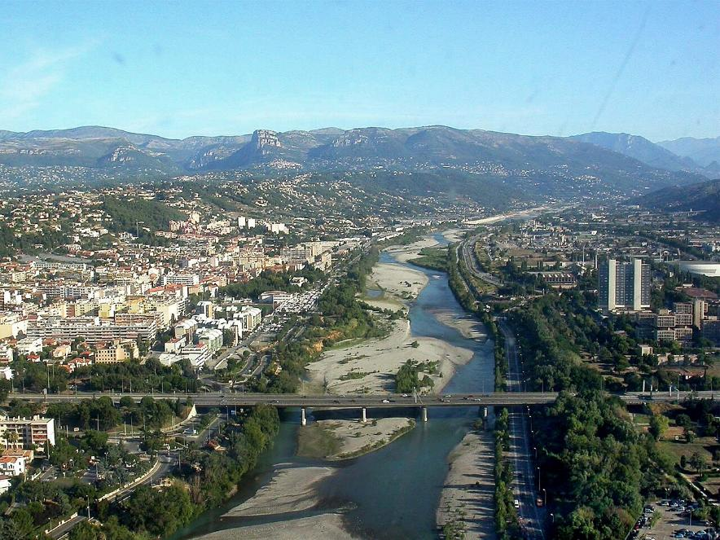
La Provence – N°1

Slide 2
La Provence (prononcé [pʁɔ.vɑ̃s] dans une large partie de la France, [pʁo.ˈvãⁿ.sə] en français de Provence ; Provença/Prouvènço [pʁu.ˈvɛⁿ.sɔ] en provençal, de l'ancien provençal Provensa, dérivant du latin provincia, « province ») est une région historique et culturelle ainsi qu'un ancien État indépendant puis associé à la France[4]. Elle correspond approximativement à l'actuelle région Provence-Alpes-Côte d'Azur privée du département des Hautes-Alpes.

Slide 3
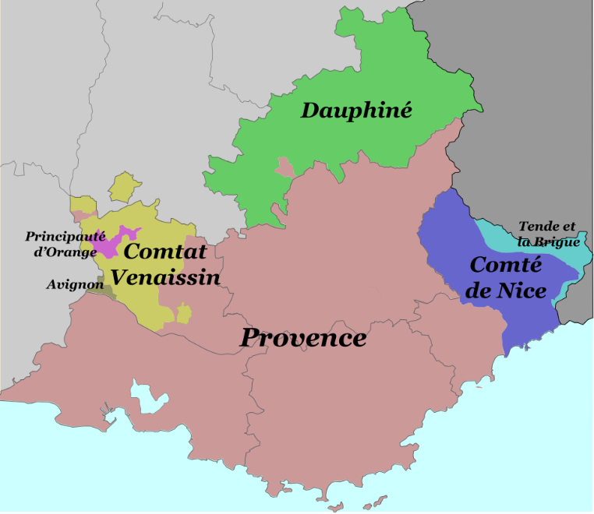

Slide 4
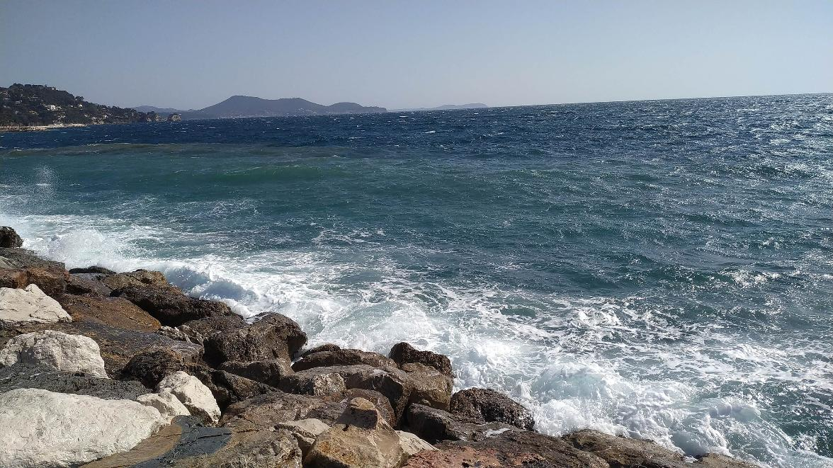
Vue de la mer Méditerranée depuis Toulon.

Slide 5
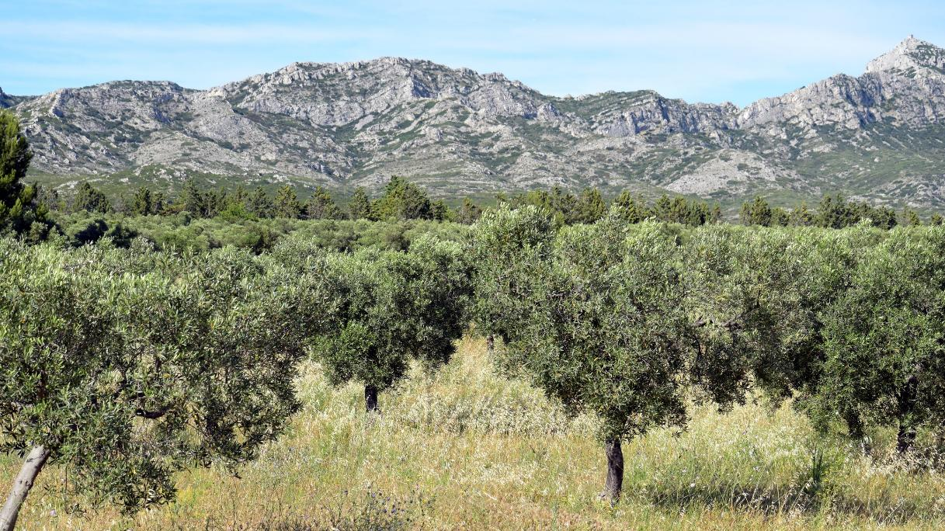
Plaine au pied du massif des Alpilles.

Slide 6
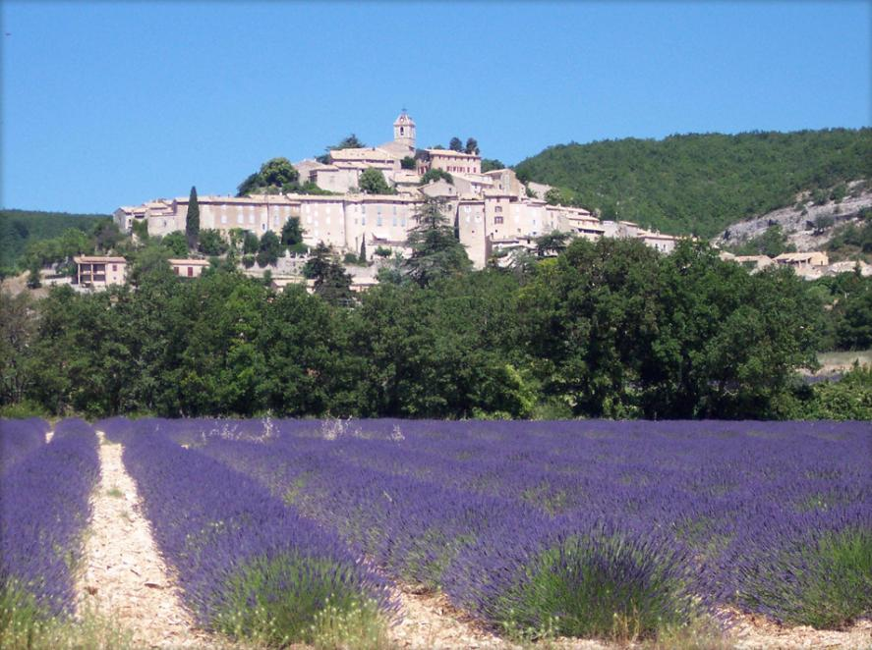
Paysage de plaine et de colline à Banon.

Slide 7
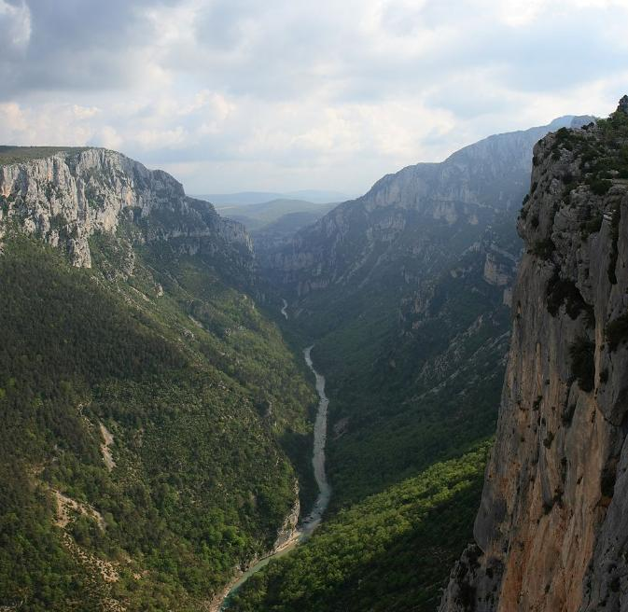
gorges du Verdon entre Alpes-de-Haute-Provence et Var.

Slide 8
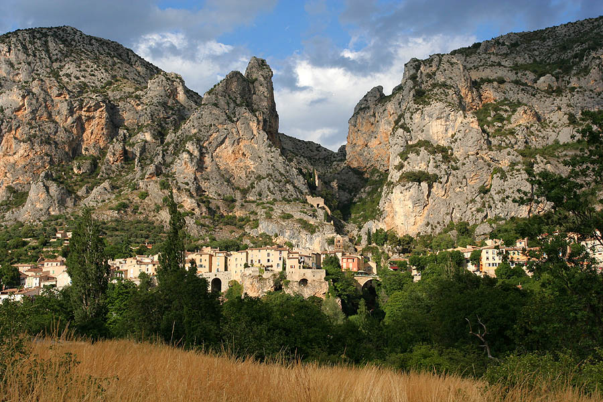
Moustiers_Ste_Marie_Provence_France

Slide 9
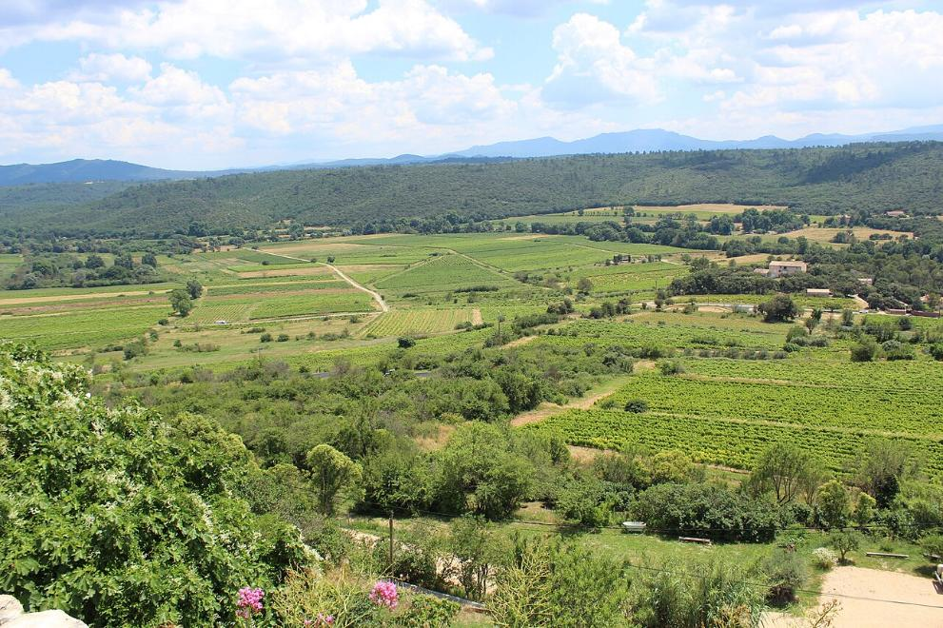
Plaine de vignobles à Seillons-Source-d'Argens.

Slide 10
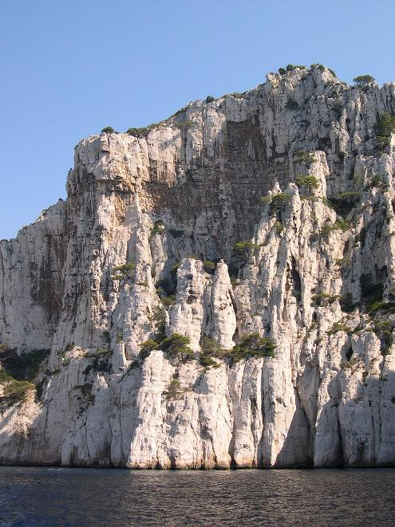
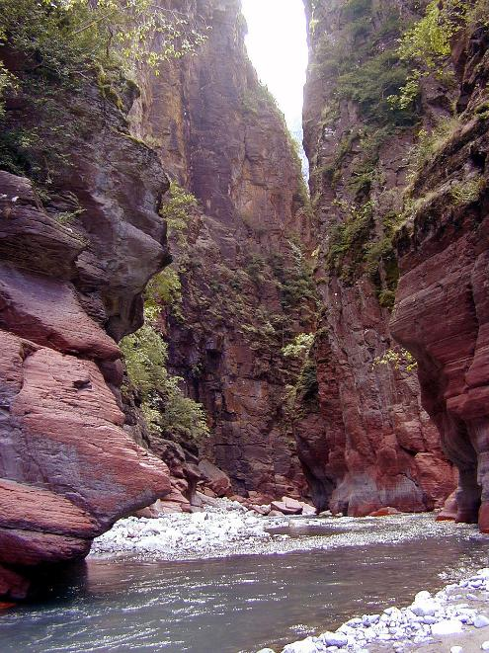
Relief escarpé de la calanque de l'Oule à Marseille.
Daluis_gorges_du_var_03

Slide 11
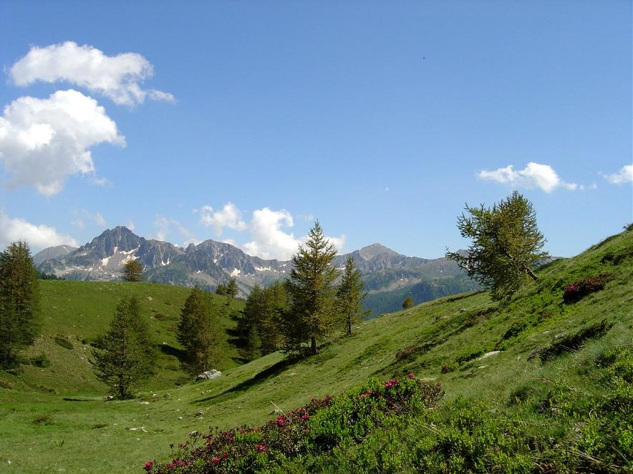
Vallon de Mollières, parc national du Mercantour dans les Alpes-Maritimes.

Slide 12
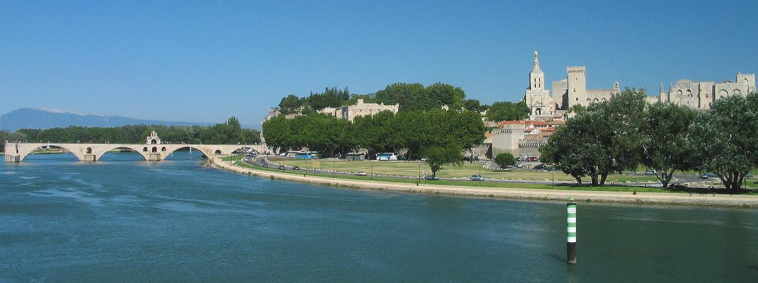
Le fleuve Rhône à Avignon.

Slide 13
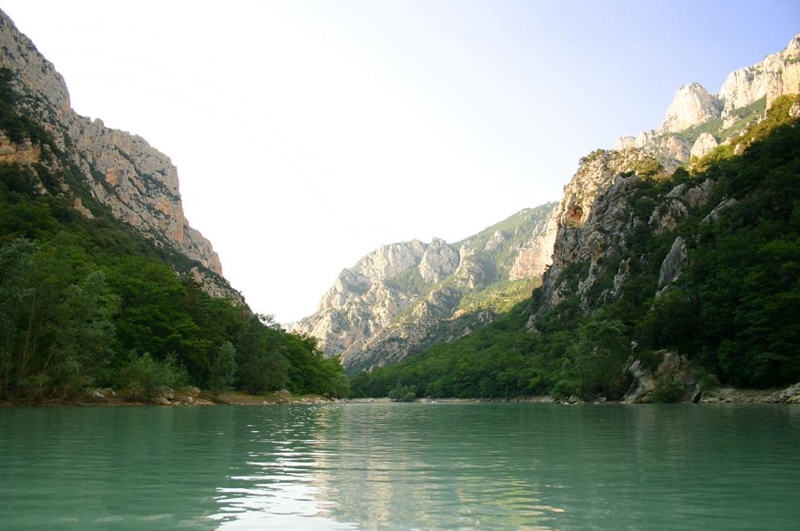
La rivière Verdon.

Slide 14
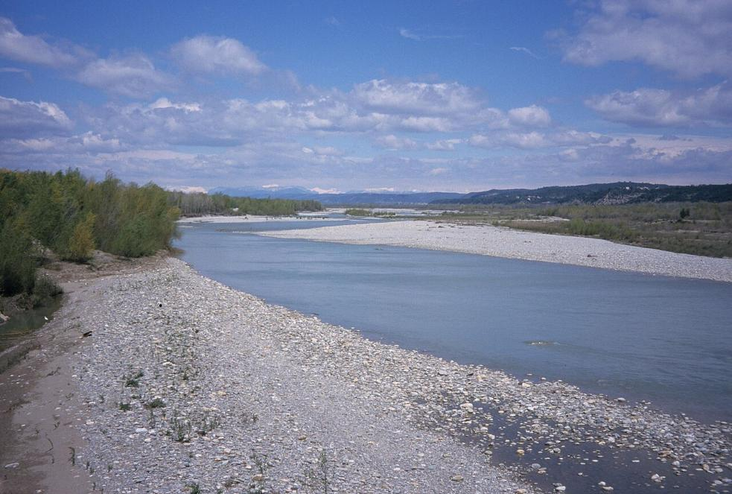
La rivière Durance.

Slide 15
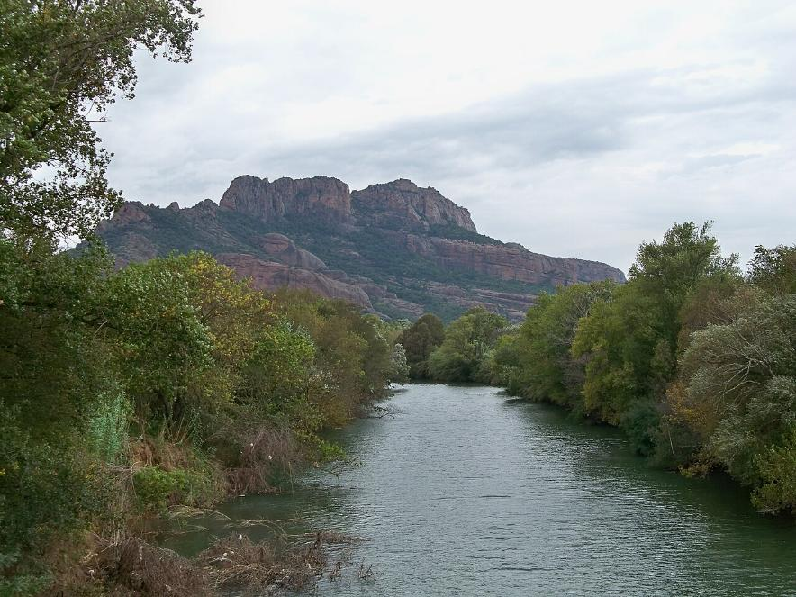
Le fleuve Argens dans le Var.

Slide 16
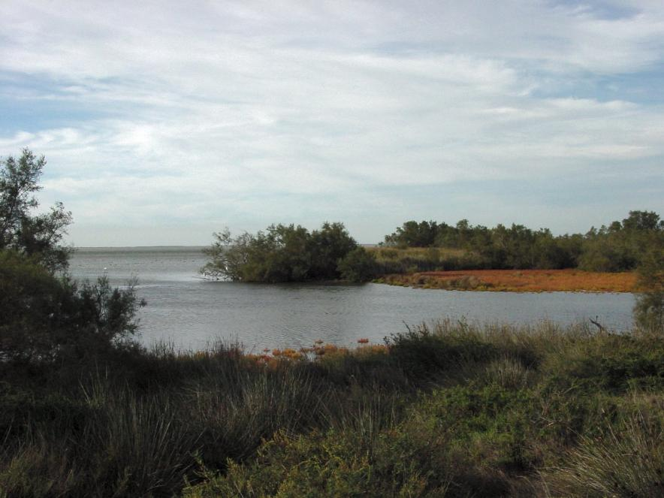
L'étang de Vaccarès en Camargue.

Slide 17
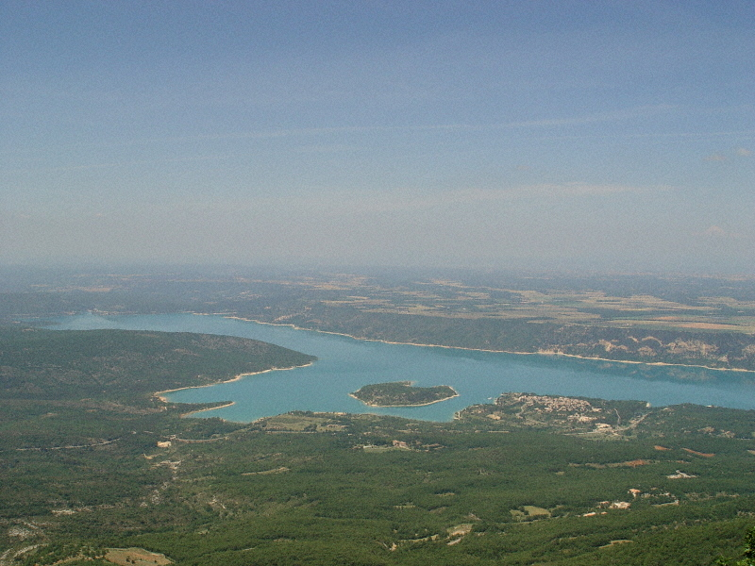
Le lac de Sainte-Croix entre le Var et les Alpes-de-Haute-Provence.

Slide 18
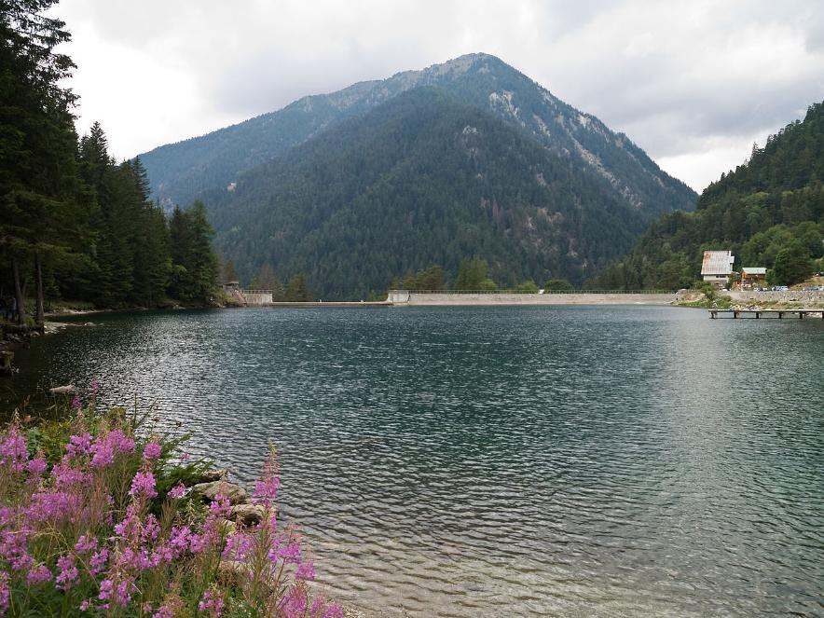
Le lac du Boréon à Saint-Martin-Vésubie

Slide 19
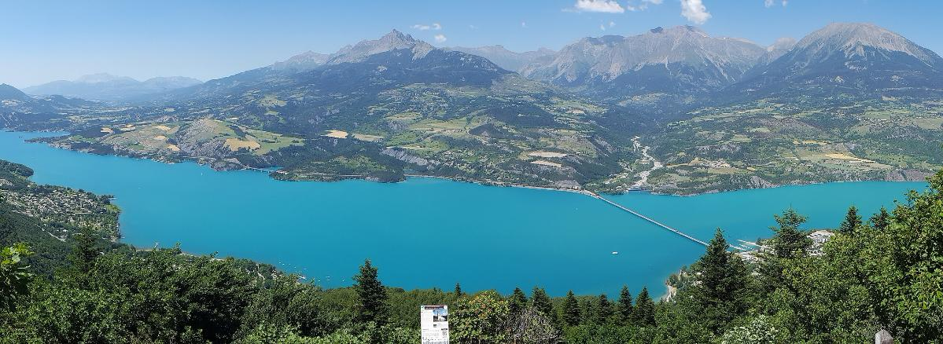
Le lac de Serre-Ponçon entre les Alpes-de-Haute-Provence et les Hautes-Alpes.

Slide 20
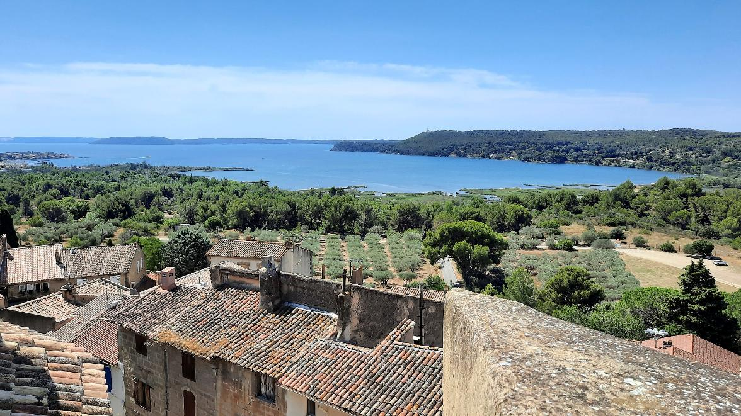
L’étang de Berre vu depuis Miramas-le-Vieux dans les Bouches-du-Rhône

Slide 21
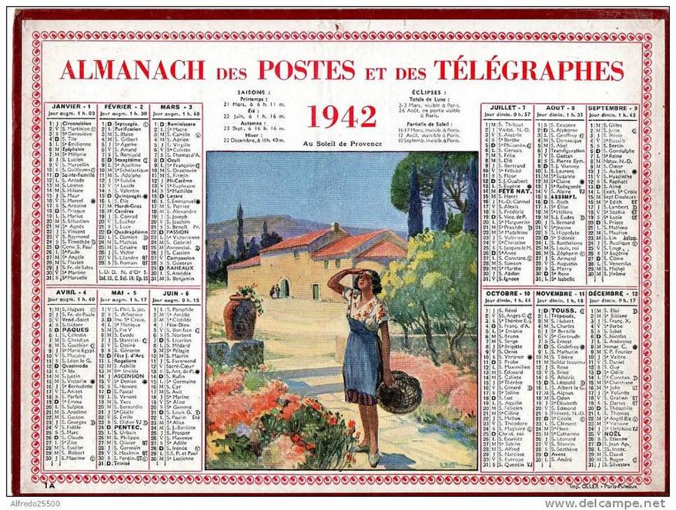
Au Soleil de Provence.

Slide 22

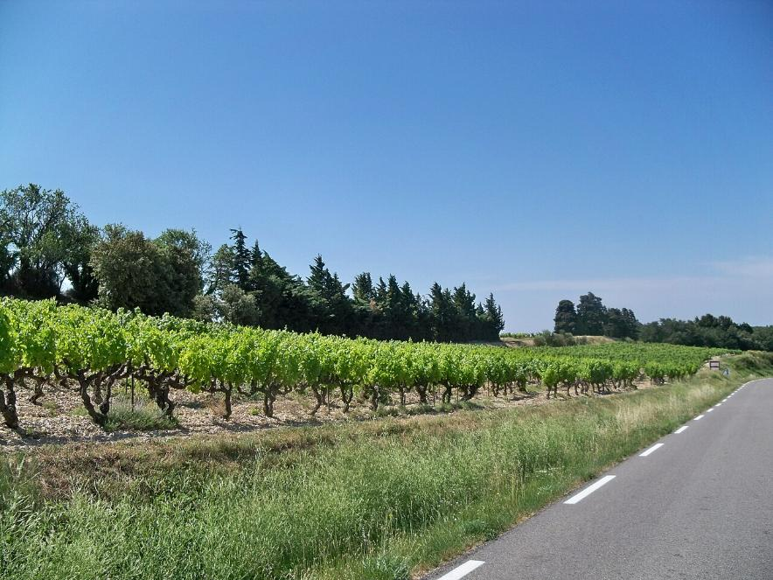
Vallée_du_Rhône_Haies_de_cyprès_contre_le_mistral

Slide 23
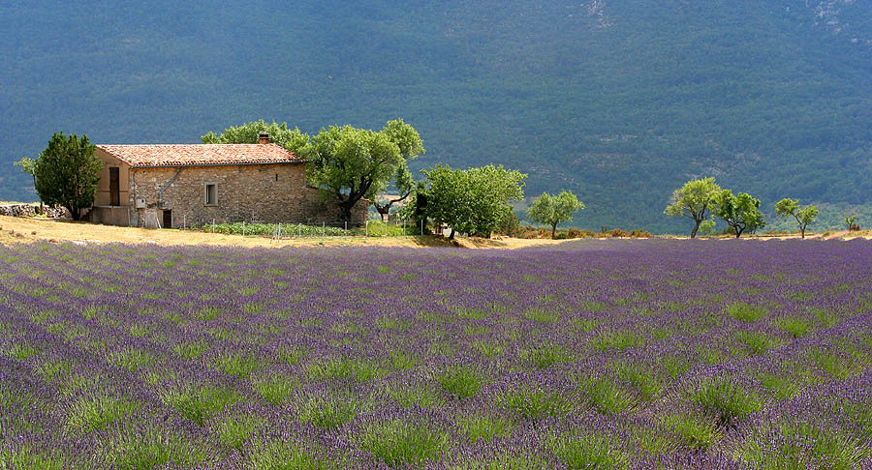
Champ de lavande.

Slide 24
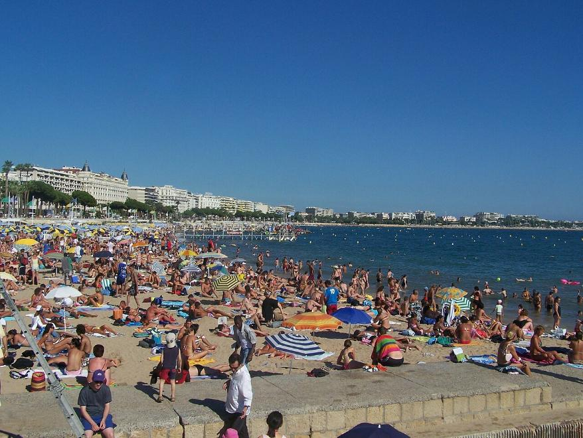
Les plages de Cannes en période estivale.

Slide 25
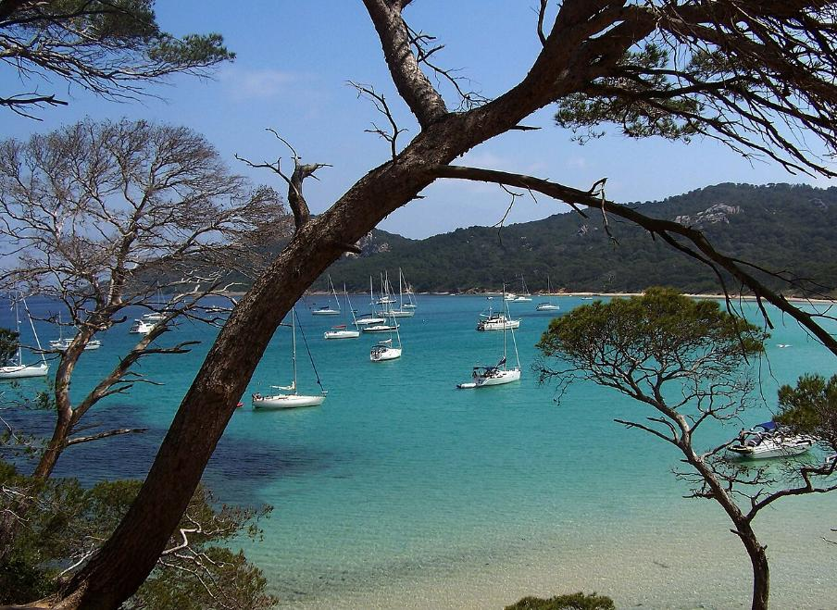
La plage de la Courtade, sur l'île de Porquerolles à Hyères.

Slide 26
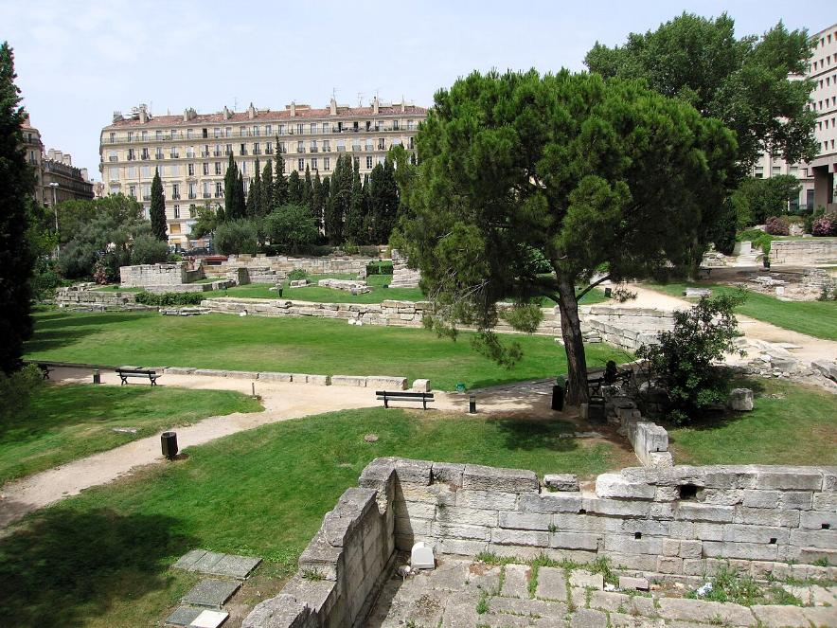
Le Jardin des Vestiges à Marseille.

Slide 27
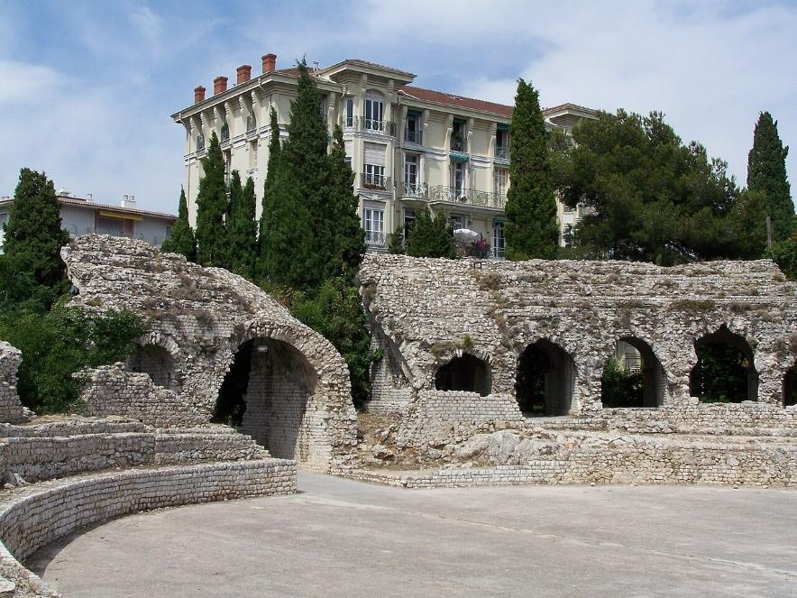
Les arènes de Cimiez à Nice.

Slide 28

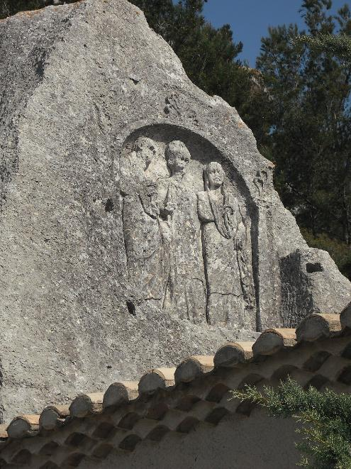
Les Trémaïé

Slide 29

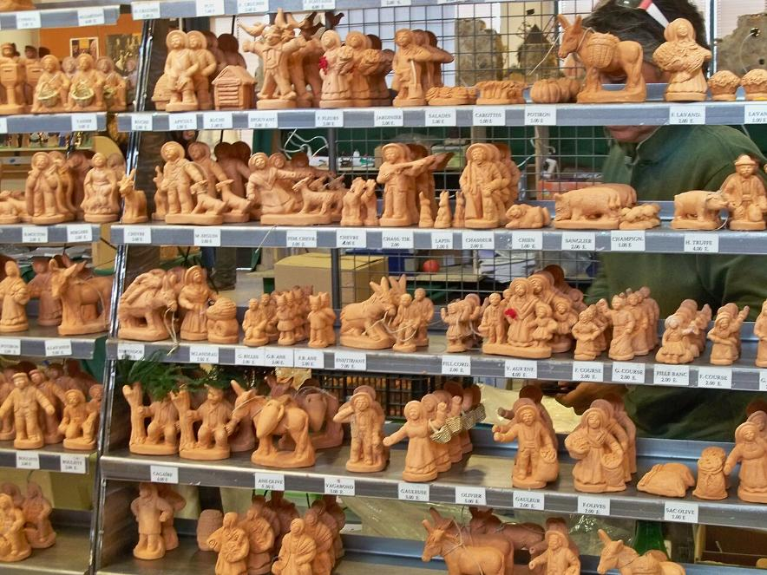
Le santon est un des symboles de la Provence

Slide 30

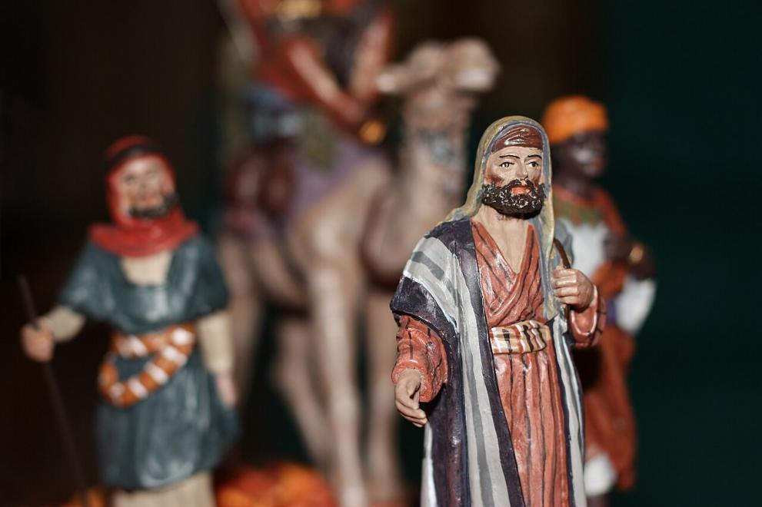
Santons religieux représentant les trois Rois mages

Slide 31

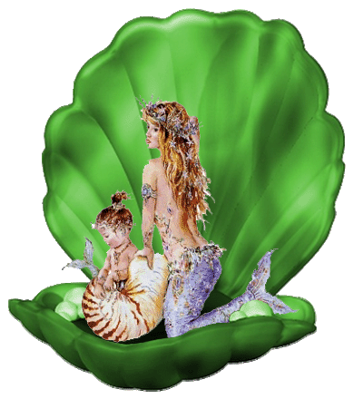
Lorient Vous A Présenté La Provence N°1
Les Images Et Le Son Du Net
Daniel

